Slide 1

Diagnóstico integral y reconstrucción parcial de motores de combustión interna de encendido por compresión mediante pruebas experimentales, análisis funcional y verificación metrológica de componentes.
TEMA:
AUTORES:
Jimmy Xavier Alcivar Castro Andrei Steven Chango Paillacho Jhoel Issac Garzón Guanin Carlos Daniel Rojas Rada
TUTOR: Ing. Edgar Vicente Rojas Reinoso
D.M. Quito, 9 de Febrero del 2026

Slide 2
AGENDA
INTRODUCCIÓN
Revisión de los antecedentes y objetivos planteados del banco de pruebas
ESTUDIO INICIAL
Análisis del punto de partida, problemas detectados y requerimientos.
METODOLOGÍA
Métodos y técnicas aplicados en la investigación.
ANÁLISIS DE RESULTADOS
Implementación de la solución y resultados de las pruebas.
CONCLUSIONES / RECOMENDACIONES
Resultados y trabajos futuros.

Slide 3

INTRODUCCIÓN - ANTECEDENTES
El turbocompresor tipos, componentes y análisis de estado
Motor con bomba rotativa y pruebas invasivas.
Motor con bomba lineal y pruebas invasivas.
Metrología aplicada a motores de combustión por compresión.

Slide 4




OBJETIVOS
GENERAL: Realizar un diagnóstico integral del estado mecánico y funcional de un motor diésel, mediante la aplicación de pruebas de vacío, compresión y fugas, la inspección y evaluación del sistema de sobrealimentación y el análisis metrológico de los principales componentes internos del motor, con el fin de determinar su condición operativa y las acciones correctivas necesarias.
ESPECIFICO 1: Evaluar la condición funcional del motor diésel mediante pruebas de vacío en el sistema de admisión, mediciones de compresión y comprobación de fugas en los cilindros, comparando los resultados obtenidos con los valores de referencia para motores diésel.
ESPECIFICO 3: Determinar el grado de desgaste y deformación de los componentes mecánicos internos del motor, aplicando técnicas de metrología para la medición de ovalamiento, conicidad y planicidad en cilindros, culata, cigüeñal y árbol de levas.
ESPECIFICO 2: Analizar el estado del sistema de sobrealimentación a través del desmontaje e inspección del turbo, identificando desgaste, deformaciones o fallas en sus componentes internos que puedan afectar su funcionamiento.
ESPECIFICO 4: Realizar un diagnóstico integral del estado mecánico y funcional de un motor diésel, mediante la inspección, evaluación y el análisis metrológico de los principales componentes internos del motor, con el fin de determinar su condición operativa y las acciones correctivas necesarias.

Slide 5
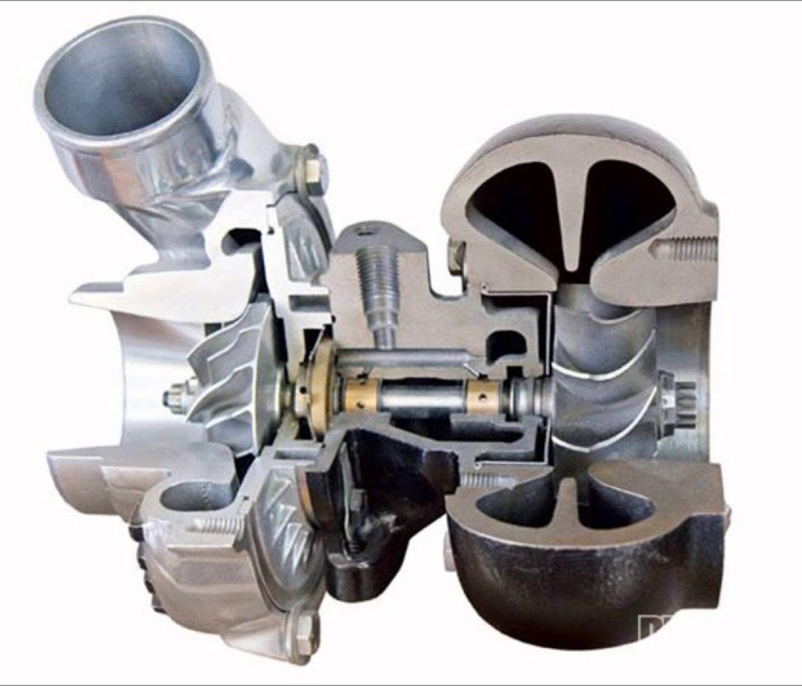
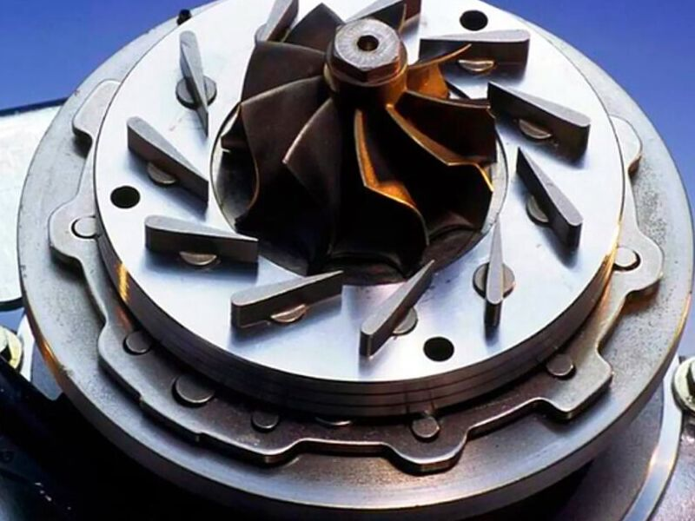
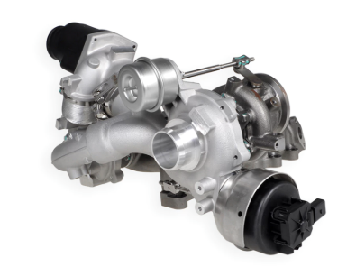
MARCO TEÓRICO
Turbocompresor
Dispositivo mecánico que aprovecha la energía de los gases de escape para hacer girar una turbina conectada a un compresor
Tipos
• Turbo de geometría fija (FGT): Simple, bajo costo, menor eficiencia a bajas revoluciones
• Turbo de geometría variable (VGT/VNT): Álabes móviles, mejor respuesta a bajas RPM
• Biturbo (Twin Turbo): Dos turbos en paralelo o secuencia, mayor potencia

Slide 6
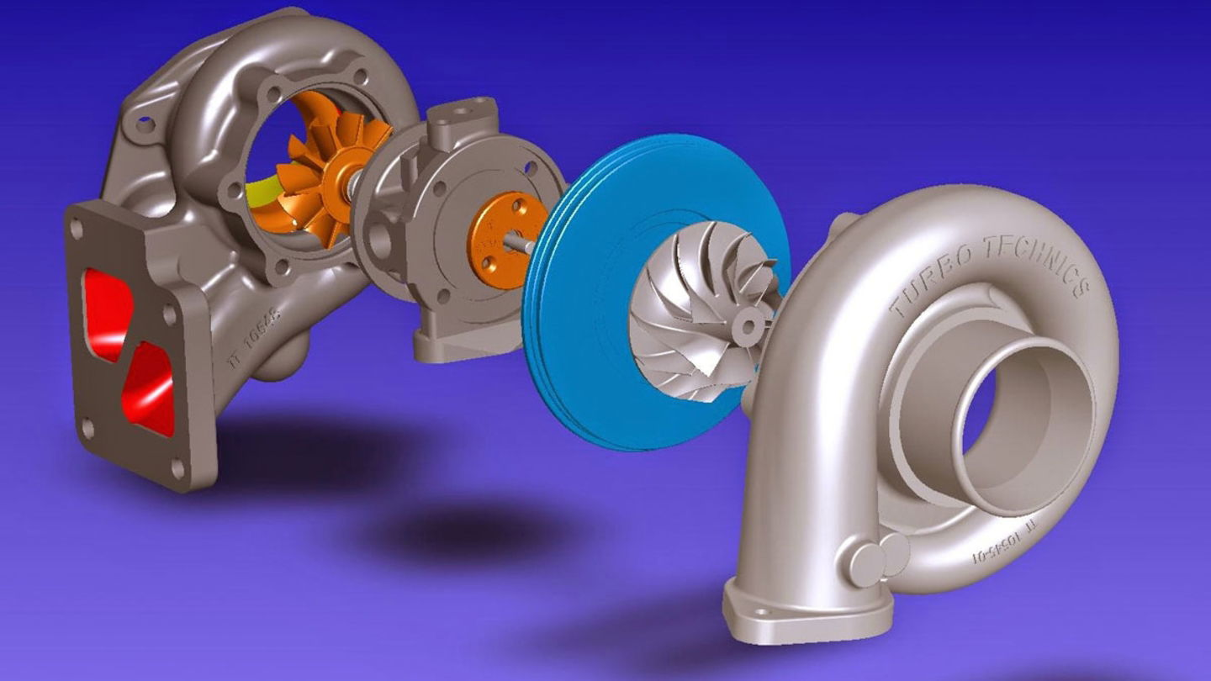
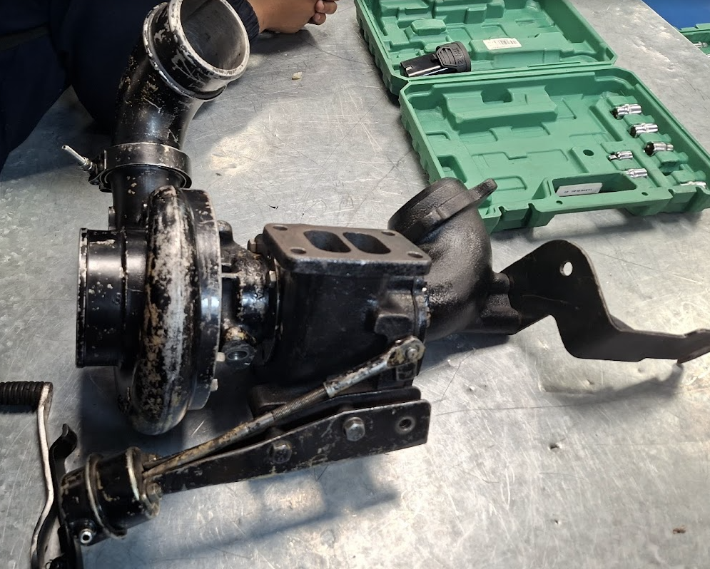
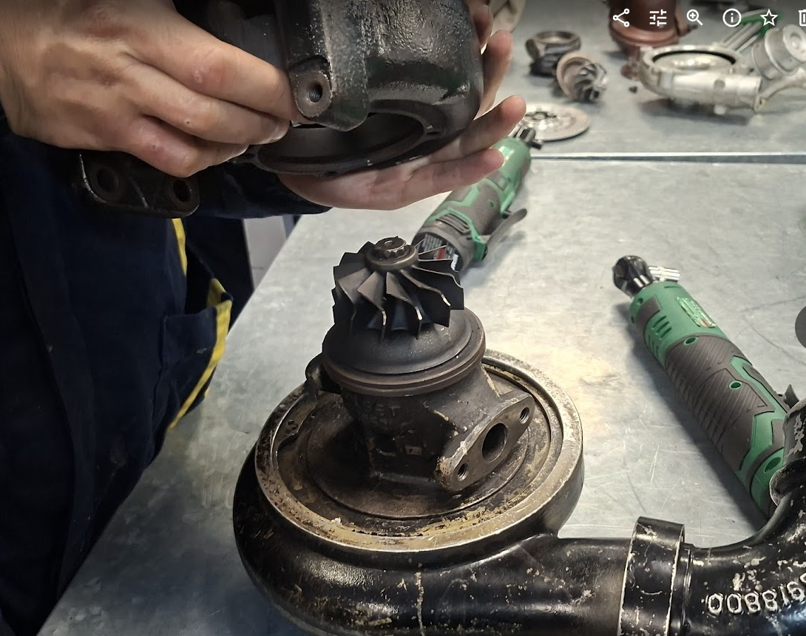
MARCO TEÓRICO
Partes del turbocompresor
•Turbina de escape • Caracola de escape • Compresor • Caracola de admisión • Eje del turbo, cojinetes
• Collar de empuje
• Válvula de descarga (Wastegate)
• Válvula de vacío/actuador

Slide 7
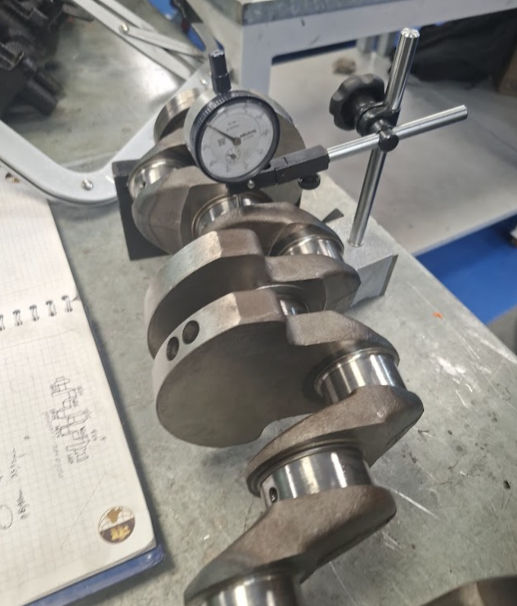
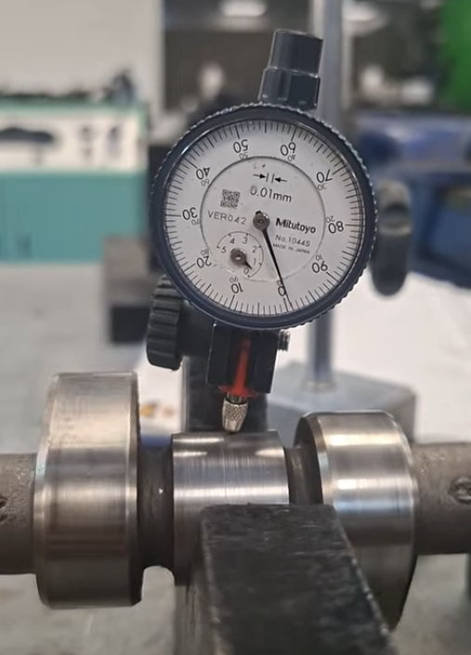
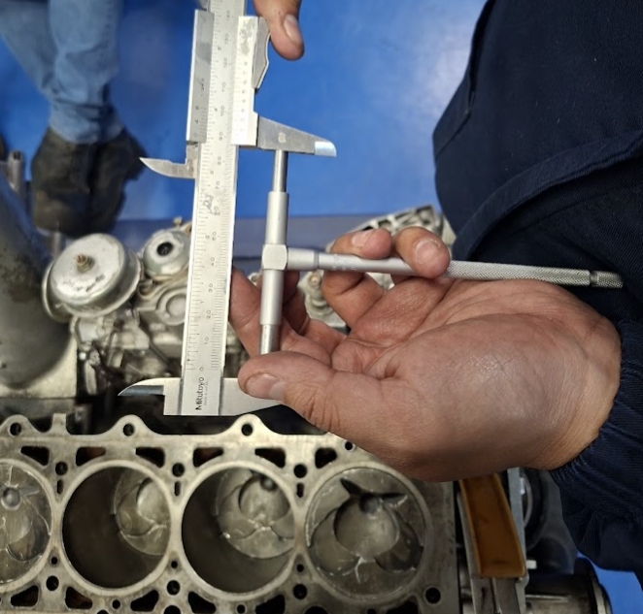
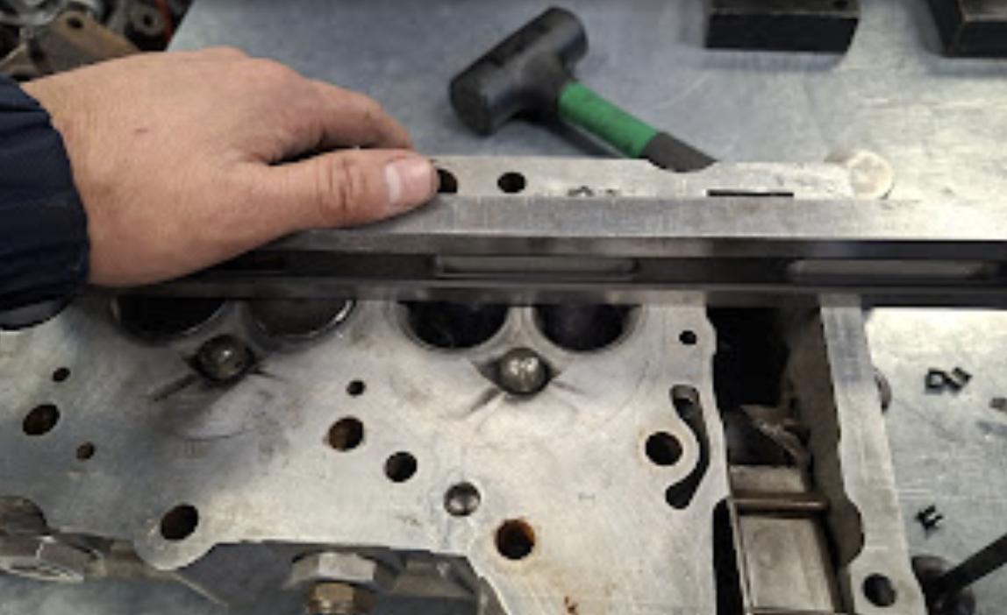
MARCO TEÓRICO
Componentes de Desgaste en Motor
• Cigüeñal: Eje acodado que convierte movimiento lineal de pistones en rotación continua • Biela: Une el pistón con el cigüeñal, trabaja bajo fuerzas de tracción y compresión • Pistón: Transfiere la fuerza de la combustión al cigüeñal • Árbol de levas: Eje con levas que abre y cierra válvulas de admisión y escape

Slide 8
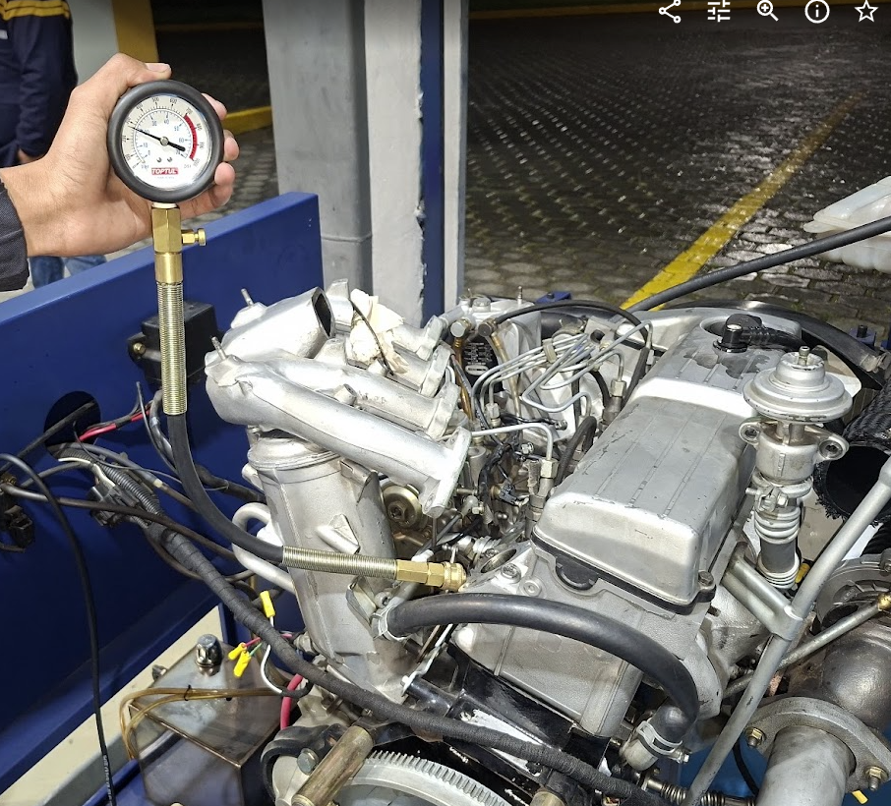
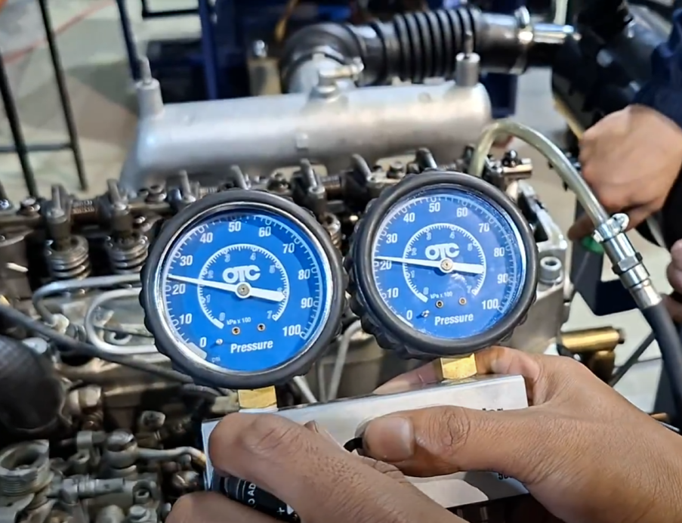
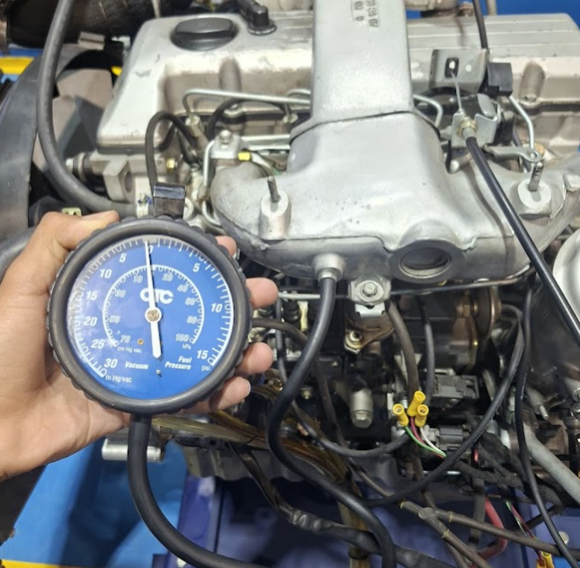
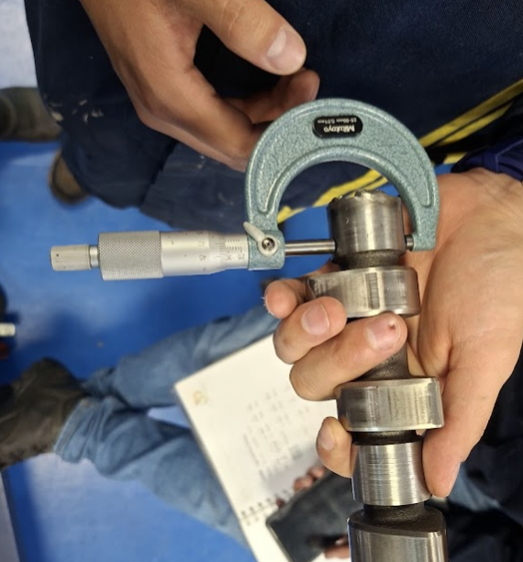
MARCO TEÓRICO
Pruebas Funcionales
• Compresión: Evalúa capacidad de sellado del conjunto cilindro-pistón-anillos
• Fugas: Localiza origen de pérdidas de presión dentro del cilindro
• Vacío: Evalúa comportamiento del sistema de admisión y estanqueidad general
• Metrología: Cuantifica desgaste y deformaciones comparando con tolerancias del fabricante

Slide 9
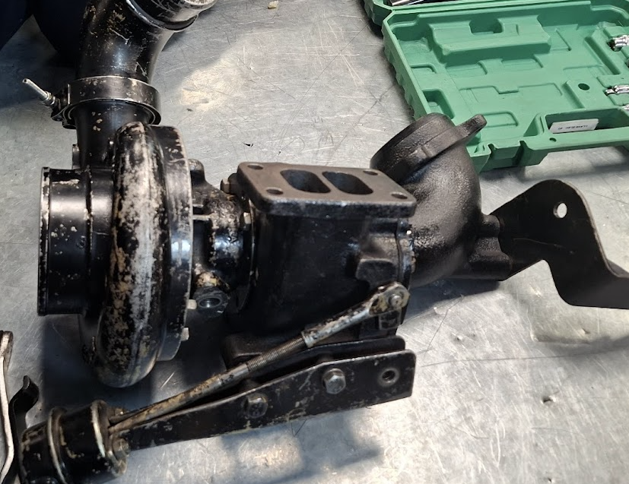
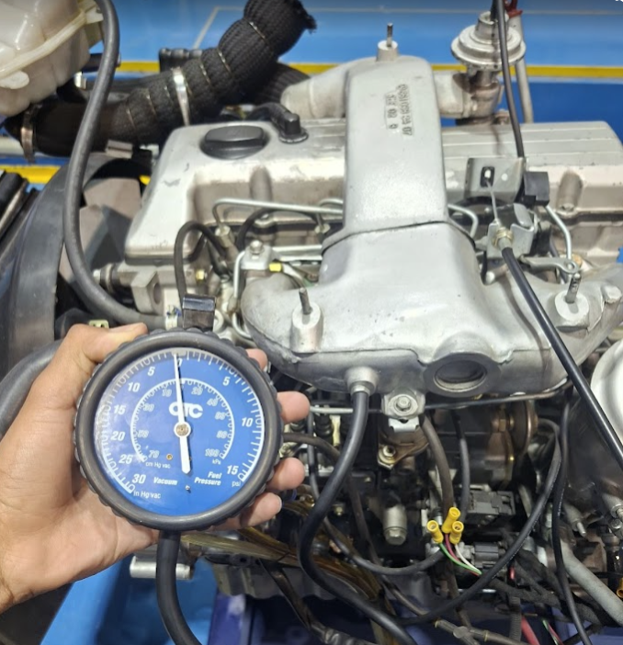
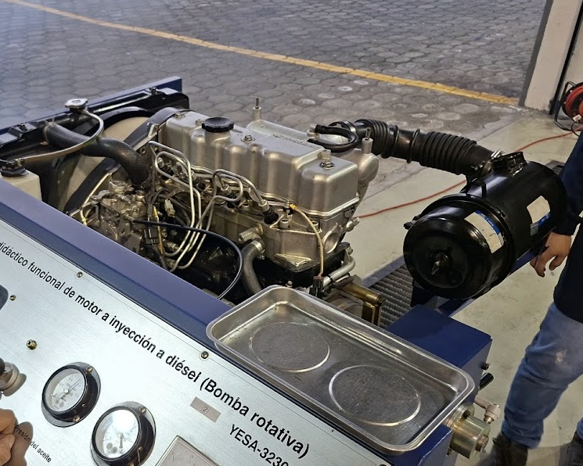
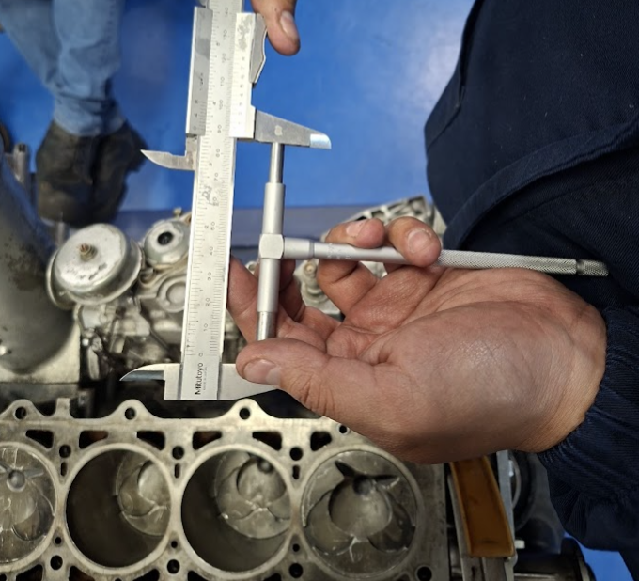
METODOLOGÍA
Verificación teórica
Despiece de turbocompresores
Pruebas invasivas
Metrología
Bomba lineal
Bomba rotativa
9

Slide 10
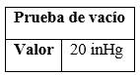
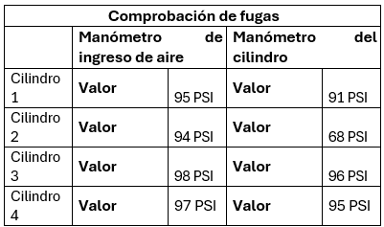
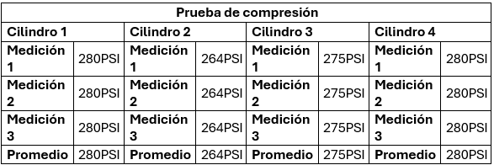
RESULTADOS ESPERADOS
Motor con bomba lineal

Slide 11
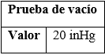
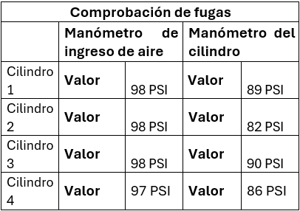
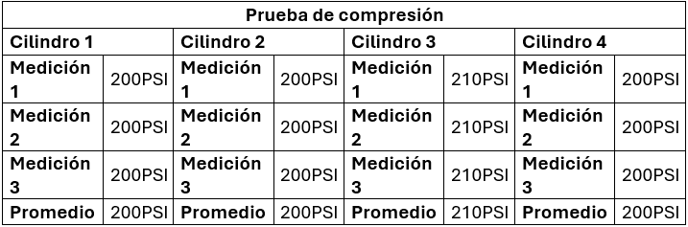
RESULTADOS ESPERADOS
Motor con bomba rotativa

Slide 12
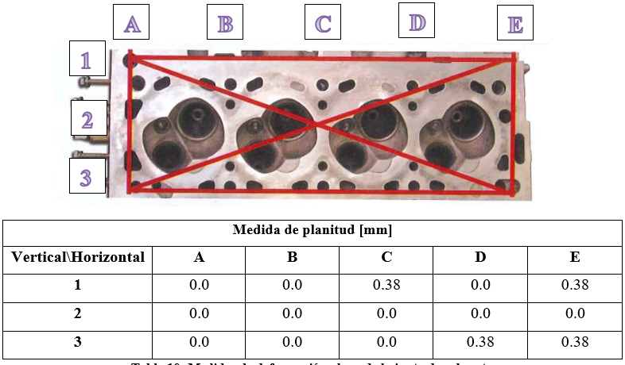
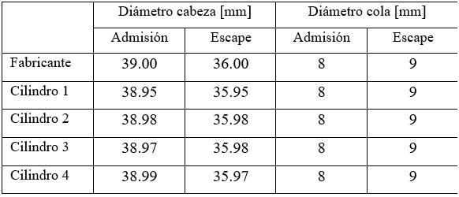
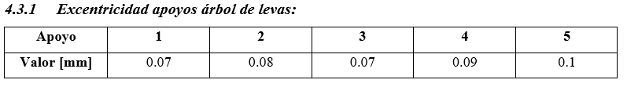
RESULTADOS ESPERADOS
Metrología aplicada a motores diésel

Slide 13
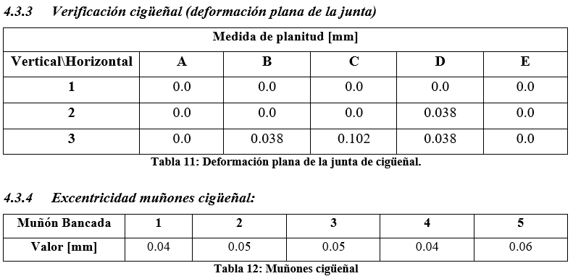
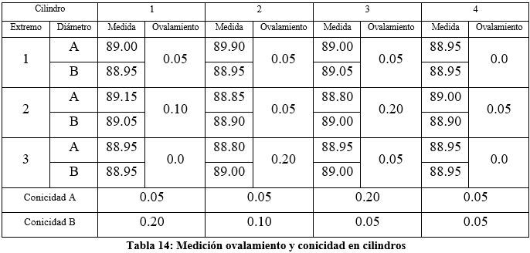
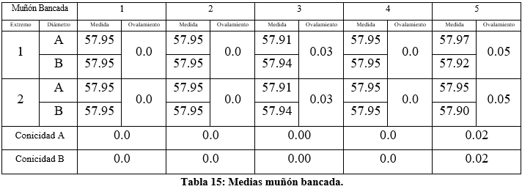
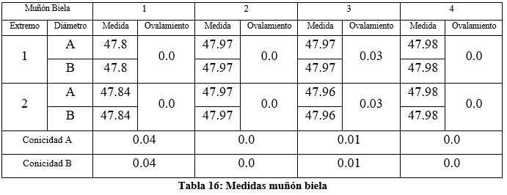
RESULTADOS ESPERADOS
Metrología aplicada a motores diésel

Slide 14
CRONOGRAMA Y ACTIVIDADES PARA DESARROLLAR:
Partes | Actividad | Descripción
Parte 1 | Planificación | Asignación de objetivos y revisión teórica previa a la practica.
Parte 2 | Desmontaje de sistemas de sobrealimentación. | Desarrollo del despiece de turbocompresores para su análisis y evaluación.
Parte 3 | Diagnostico funcional mediante pruebas invasivas. | Desarrollo de pruebas invasivas, fugas, compresión y vacío en motores diésel con bomba lineal y bomba rotativa
Parte 4 | Metrología aplicada a motores de combustión por compresión. | Desarrollo del despiece de un motor diésel para su examinación metrológica con instrumentos de precisión.
Parte 5 | Desarrollo de documentación. | Elaboración de informes técnicos sobre los datos recopilados.
14

Slide 15
REFERENCIAS BIBLIO­­GRÁFICAS:
Client challenge. (s. f.-a). https://es.slideshare.net/slideshow/bomba-rotativa-8235458/8235458
Client challenge. (s. f.-b). https://es.scribd.com/document/458742393/BOMBA-DE-INYECCION-LINEAL-2
Client challenge. (s. f.-c). https://es.slideshare.net/slideshow/motores1-metrologia/143740563
Descubriendo las partes y vida útil de un turbo. (s. f.). https://turbosel.cl/blog/descubriendo-las-partes-y-vida-util-de-un-turbo
Fernando, P. T. D., Alexander, Q. P. D., & Carlos, U. P. J. (2014). Partes y funcionamiento bomba de inyección lineal con control electrónico. Repositorio Digital Universidad ECCI. https://repositorio.ecci.edu.co/entities/publication/c9ad9124-35b7-4823-8564-7e682ccff1bb
ITCA | Novedades |. (s. f.). Instituto Tecnológico de Capacitación Automotriz. https://www.itca.com.ar/novedades/metrologia-la-ciencia-de-lo-exacto.html
Turbomaster. (2022, 7 marzo). ¿Qué es un Turbocompresor? TURBOMASTER Ecuador. https://turbomaster.com.ec/que-es-un-turbocompresor/
Xubuli. (2024, 4 octubre). ¿Qué son las bombas rotativas y cuáles son sus funciones? Bomba de lóbulos Ace. https://acelobepump.com/es/blog/what-are-rotary-pumps-and-their-functions/

Slide 16
CARRERA DE INGENIERÍA AUTOMOTRIZ – SEDE QUITO
GRACIAS POR SU ATENCIÓN
Ingeniero por esencia, Automotriz por excelencia…

